Slide 1


ỦY BAN NHÂN DÂN QUẬN LONG BIÊN
TRƯỜNG TIỂU HỌC ĐÔ THỊ VIỆT HƯNG
BÀI GIẢNG ĐIỆN TỬ
KHỐI 3
MÔN: TIẾNG VIỆT

Slide 2










Slide 3



Slide 4


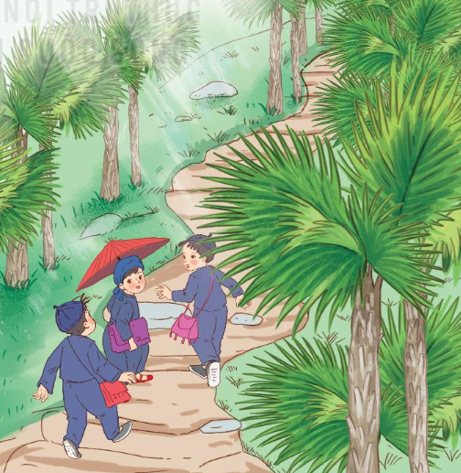
Đã có ai lắng nghe
Tiếng mưa trong rừng cọ
Như tiếng thác dội về
Như ào ào trận gió.
Đã ai lên rừng cọ
Giữa một buổi trưa hè
Gối đầu lên thảm cỏ
Nhìn trời xanh, lá che.
Đã ai biết gió ấm
Thổi đến tự khi nào
Từ khi rừng cọ nở
Hoa vàng như hoa cau.
Đã có ai dậy sớm
Nhìn lên rừng cọ tươi
Lá xòe từng tia nắng
Giống hệt như mặt trời.
Rừng cọ ơi! Rừng cọ!
Lá đẹp, lá ngời ngời
Tôi yêu thường vẫn gọi
Mặt trời xanh của tôi.
(Nguyễn Viết Bình)

Slide 5


Luyện đọc từ khó
trận
trời
xanh
che
xòe
rừng

Slide 6


Như tiếng thác dội về/
Như ào ào trận gió
Gối đầu lên thảm cỏ/
Nhìn trời xanh lá che
Lá xòe từng tia nắng/
Giống hệt như mặt trời
Rừng cọ ơi! Rừng cọ!/
Lá đẹp, lá ngời ngời

Slide 7



Vấn vương (như vương vấn): thường cứ phải nghĩ đến, nhớ đến, không dứt ra được.

Slide 8
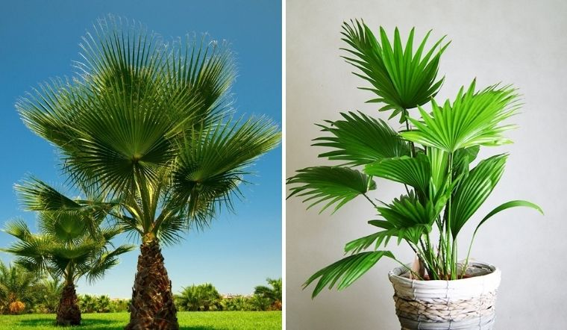
Cọ: cây thuộc họ dừa, cao, lá to và xòe ra như

Slide 9
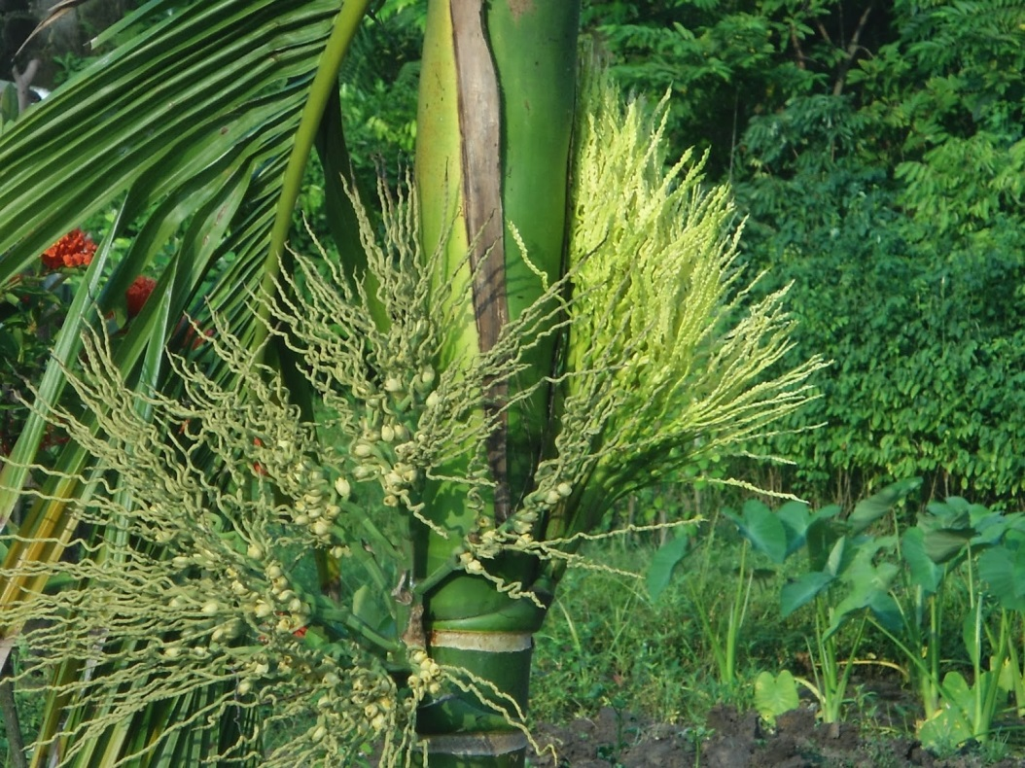
Hoa cau: hoa của cây cau, có màu vàng nhạt.

Slide 10






Tiêu chí đánh giá
Yêu Cầu
Phân công đọc theo đoạn.
Tất cả thành viên đều đọc.
Giải nghĩa từ cùng nhau.
1. Đọc đúng.
2. Đọc to, rõ.
3. Đọc ngắt, nghỉ đúng chỗ.

Slide 11

Tiêu chí đánh giá
1. Đọc đúng.
2. Đọc to, rõ.
3. Đọc ngắt, nghỉ đúng chỗ.

Slide 12


Slide 13


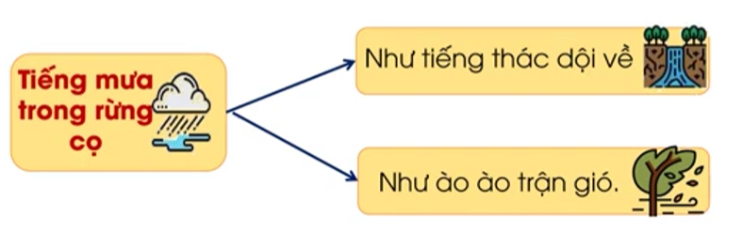
Cùng Tìm Hiểu Bài
Cùng Tìm Hiểu Bài
1. Tiếng mưa trong rừng cọ được tả như thế nào?
Đã có ai lắng nghe
Tiếng mưa trong rừng cọ
Như tiếng thác dội về
Như ào ào trận gió.

Slide 14

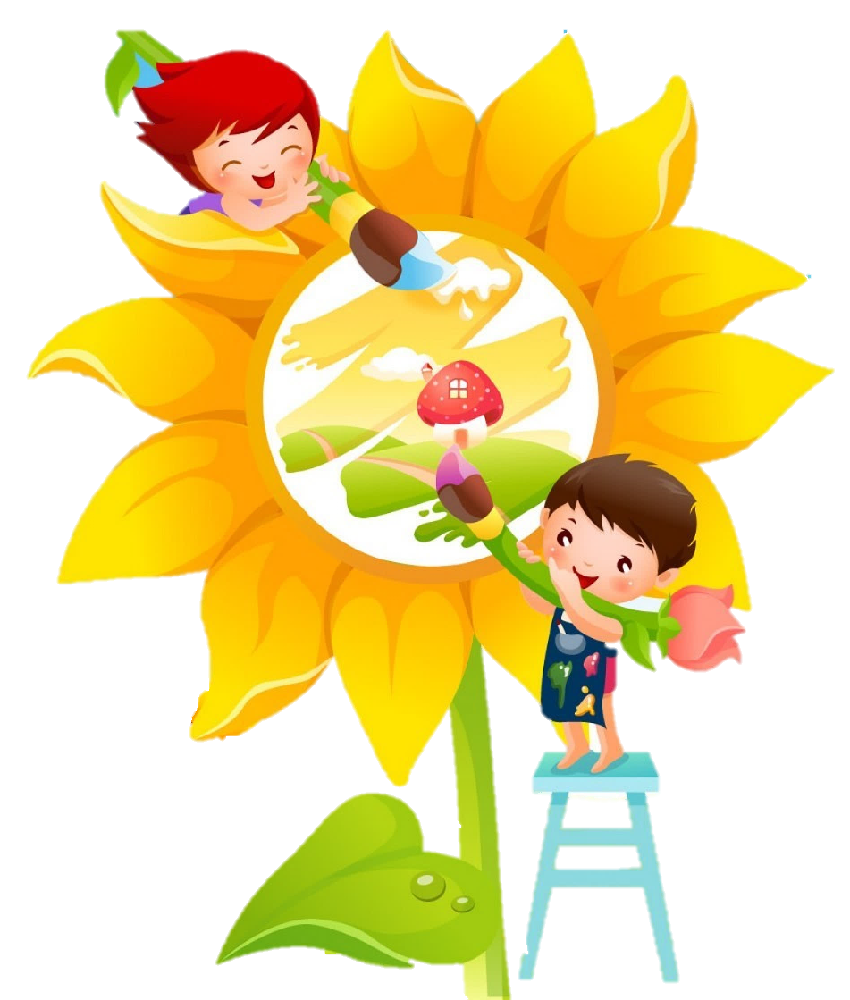
2. Buổi trưa mùa hè ở rừng cọ có gì thú vị?
Đã ai lên rừng cọ
Giữa một buổi trưa hè
Gối đầu lên thảm cỏ
Nhìn trời xanh, lá che.
Buổi trưa trên rừng cọ rất là thơ mộng vì có thể gối đầu lên thảm cỏ, nhìn trời xanh.

Slide 15
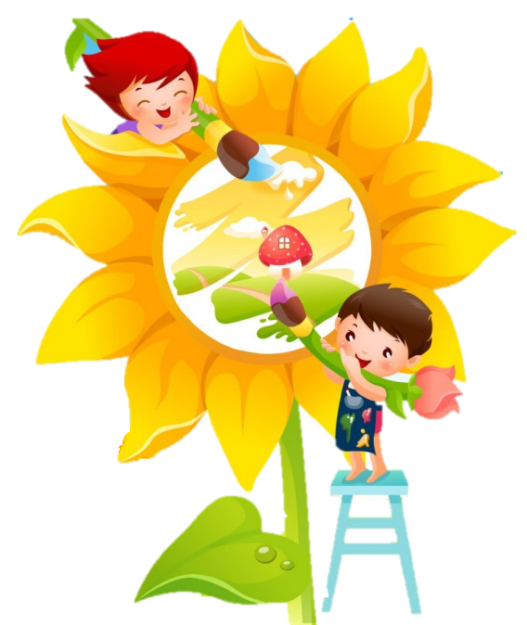
3. Tìm những câu thơ nói về vẻ đẹp của hoa cọ và lá cọ. Vì sao lá cọ được gọi là “mặt trời xanh”?
Đã ai biết gió ấm
Thổi đến tự khi nào
Từ khi rừng cọ nở
Hoa vàng như hoa cau.
Đã có ai dậy sớm
Nhìn lên rừng cọ tươi
Lá xòe từng tia nắng
Giống hệt như mặt trời.
Lá cọ được gọi là “mặt trời xanh” vì lá có hình tròn, mép lá là những hình răng cưa xòe ra giống như những tia nắng.

Slide 16
4. Vẻ đẹp của rừng cọ được tác giả cảm nhận bằng những giác quan nào?
Vẻ đẹp của rừng cọ được tác giả cảm nhận bằng các giác quan: Thính giác, thị giác, xúc giác…

Slide 17

Bài thơ là vẻ đẹp của rừng cọ qua cảm nhận của tác giả bằng các giác quan khác nhau.

Slide 18


Tiêu chí đánh giá
1. Đọc đúng.
2. Đọc to, rõ.
3. Đọc ngắt, nghỉ đúng chỗ.

